Slide 1
Image
Руководитель:
Смагин Сергей Владимирович
Разработка:
Балашенко Полина Юрьевна
Проскурин Денис Александрович

Slide 2
Что такое имидж?
Поскольку в настоящее время основным источником информации для людей являются интернет-ресурсы, наиболее значимой для компаний задачей становится процесс формирования и оценки имиджа в интернете.
Имидж объекта – это мнение об объекте рационального или эмоционального характера, возникшее в психике (в сфере сознания и/или подсознания) группы людей на основе образа, сформированного (целенаправленно или непроизвольно) в их психике в результате прямого или косвенного восприятия ими характеристик объекта.

Slide 3
Частота упоминания компании
Количество людей, знающих о компании
Имидж
Семантика (тональность) упоминаний
Процент «попадания» в целевую аудиторию
Процент фальсифицированных отзывов

Slide 4
Имиджмейкинг
Вид деятельности, направленный на формирование и управление имиджем объекта, называется имиджмейкинг.
Имиджмейкинг позволяет выделять объект среди множества подобных, формируя у людей определенное отношение к нему.

Slide 5
Почему это важно?
Цели оценки имиджа:
Существующие проблемы ручной оценки:
Успех на рынке, увеличение продаж.
Повышение конкурентоспособности.
Стабильный постоянный приток клиентов.
Повышение лояльности клиентов.
Недостаточное количество просмотренных информационных ресурсов.
Оценка лишь текущего имиджа, невозможность оценить изменение имиджа в динамике.
Не учитываются сезонные повышения спроса на услуги.
Не учитываются фальсифицированные отзывы.

Slide 6
Подходы к мониторингу имиджа
Веб-аналитика
Система автоматизированного поиска и анализа информации
Система измерения, сбора, анализа, представления и интерпретации информации о посетителях веб-сайтов с целью их улучшения и оптимизации.
Удобство сайта во многом определяет, найдет ли пользователь нужную информацию и будет ли работать с данной компанией.
Система, собирающая данные с различных ресурсов и структурирующая их по необходимым признакам.
Благодаря отслеживанию упоминаний в интернете компании и анализа этой информации можно сделать выводы об успешности маркетинговой компании.

Slide 7
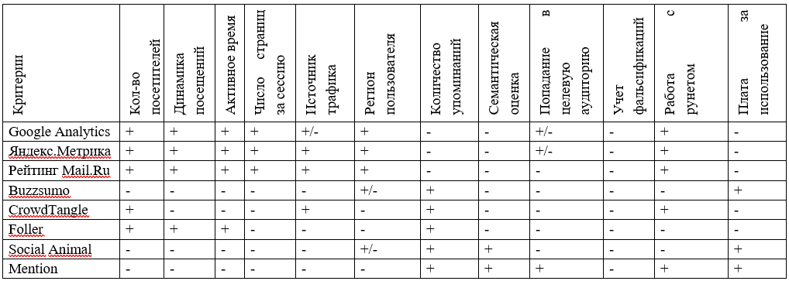
Существующие решения

Slide 8
Задача
Создание программного средства, проводящего комплексную оценку интернет-имиджа, анализируя одновременно:
Активность на официальном сайте компании;
Активность в социальных сетях компании;
Упоминания компании на сторонних ресурсах.

Slide 9
Особенности
Большой объем анализируемой информации
Оценка целевой аудитории
Технология
Оценка имиджа в разные моменты времени
Гарантия достоверности результата

Slide 10
Преимущества
Работа с русскоязычными ресурсами;
Замена комплекса различных программ на одну специализированную;
Механизм оценивания достоверности данных и исключения фальсификации результата;
Быстрое начало работы с программой, не требующее долгой настройки.

Slide 11



Разумное время
Новая технология
Успех компании

